Slide 1
Bilgisayar Mühendisliği Bölümü Tanımı 2018
T.C.
Kütahya Dumlupınar Üniversitesi
Mühendislik Fakültesi
Bilgisayar Mühendisliği Bölümü

Slide 2
Bilgisayar Mühendisi, sorunu çözümleyen, sistemi tasarlayan ve alt yapısını oluşturan kimsedir; doğrudan programcılık yapmaz ama bu ve benzeri aşamalardan da mutlaka geçer.
Yazılım/Donanım Şirketleri
Haberleşme Sektörü
Ticaret Sektörü, Banka-Finans
Turizm-Eğlence-Oyun Sektörü
Kamu Kurumları
Üniversiteler
Yazılım Mimarı
Ağ Uzmanı
Sistem Mühendisi
Veritabanı Yöneticisi
IT Yöneticisi
Test Mühendisi
Kimdir ?
Nerelerde Çalışır ?
Unvanları Nelerdir ?

Slide 3
Bölüm Tanıtımı
1994 yılında bölüm kurulmuştur.
2005 yılında ilk öğrenciler alındı.
Akademik Personel
4 Araştırma Görevlisi
4 Yardımcı Doçent
2 Doçent
2017-2018 Güz Dönemi İtibariyle Yüksek Lisans Programına öğrenci alımı başlamıştır.

Slide 4
Akademik Kadro
Doç. Dr Alpaslan DUYSAK
Arş. Gör. Soydan SERTTAŞ
Arş. Gör. Gürcan YAVUZ
Arş. Gör. Pınar ÖZEN
Arş. Gör. Sevil SERTTAŞ
Doç. Dr. Doğan AYDIN (Bölüm Başkanı)
Dr. Öğr. Üye. Durmuş ÖZDEMİR (Bölüm Başkan Yardımcısı)
Dr. Öğr. Üye. Fırat AYDEMİR (Bölüm Başkan Yardımcısı)
Dr. Öğr. Üye. Hasan TEMURTAŞ
Dr. Öğr. Üye. Muammer AKÇAY

Slide 5
Eğitim imkanları
Erasmus+ Programı İle Yurtdışında Eğitim
Diğer İmkanlar
Çift Anadal ile çift diploma
Farabi programı
Yatay Geçiş imkanı
İsteğe bağlı ingilizce hazırlık sınıfı ve yanında isteğe bağlı ikinci bir dil eğitimi
Mevlana Programı İle Yurtdışında Eğitim
Mevlana Değişim Programı, yurtiçinde eğitim veren yükseköğretim kurumları ile yurtdışında eğitim veren yükseköğretim kurumları arasında öğrenci ve öğretim elemanı değişimini mümkün kılan bir programdır.
UNIVERSIDAD DE CANTABRIA (İspanya)
UNIVERSIDAD DE CASTILLA-LA MANCHA (İspanya)
VENTSPILS UNIVERSITY COLLEGE (Letonya)
BUDAPES UNIVERSITY OF TECHNOLOGY AND ECONOMICS (Macaristan)
POLITECHNIKA OPOLSKA (Polonya)
UNIVERSITY OF BEIRA INTERIOR (Portekiz)
Daha Fazla Bilgi için (http://erasmus.dpu.edu.tr/)
Daha Fazla Bilgi için (http://mevlana.dpu.edu.tr/)

Slide 6
Laboratuvar imkanları
2 adet bilgisayar laboratuvarı
1 adet lojik tasarım laboratuvarı
1 adet devre laboratuvarı
1 adet gömülü sistem laboratuvarı

Slide 7
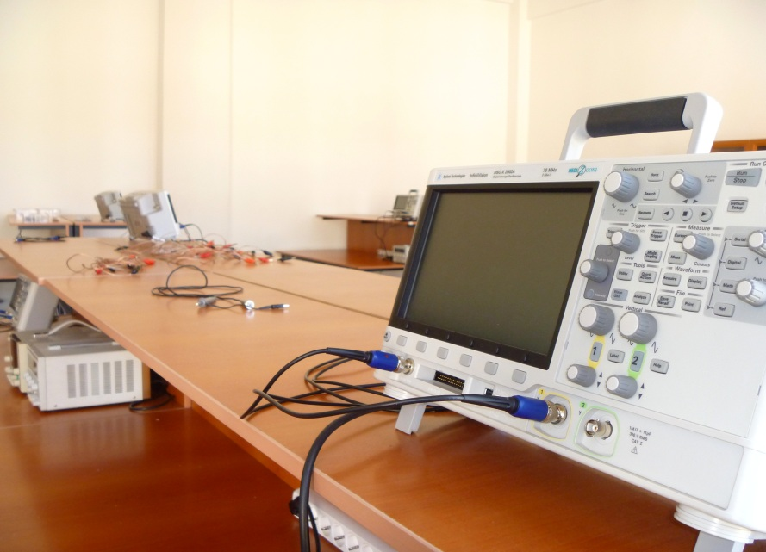
Teknik dersler laboratuvar ortamında yapılmaktadır
Öğrenciler ders dışından laboratuvarları serbestçe kullanabilmektedir.

Slide 8
Bilgisayar Laboratuvarları
70 bilgisayar
65 bilgisayar (Thin Client)

Slide 9
Devre Laboratuvarı
20 kişilik
Dc – ac güç kaynakları
Osiloskop

Slide 10
Lojik Tasarım Laboratuvarı
Boole cebri ile ilgili devreler, dijital karşılaştırıcı tasarımı, kombinezonsal devre gerçekleme, aritmetik işlem devreleri (toplama ve çıkarma), kapı elemanlarıyla kod dönüştürücü ve kodlayıcı tasarımı, dijital sistemlerde ortak yol tasarımı, kodlayıcı ve kod çevirici devresi ve sayıcı tasarımı deneyleri yapılmaktadır.
20 kişilik lojik devre tasarımı

